Slide 1
文档理解与多模态 GraphRAG
检索问答系统
基于 qwen3-vl-8b-instruct、FAISS 与 networkx 的可追溯文档智能助手
开题报告答辩
2025

Slide 2
任务背景
核心问题
对于图文混排、跨页引用和结构复杂的长文档，如何把页面视觉信息、文本语义片段和知识图谱关系融合到同一条检索问答链路中？
视觉信息丢失
结构关系不足
证据链不可解释
图表趋势、版面结构、颜色标记、坐标轴和表格边界很难被纯文本准确保留
同一页内的图文对应、跨页段落延续、图号与结论之间的支撑关系无法仅靠向量相似度稳定表达
向量检索可以找到相似片段，但不擅长回答“某结论由哪些图表和实验支撑”这类多跳问题

Slide 3
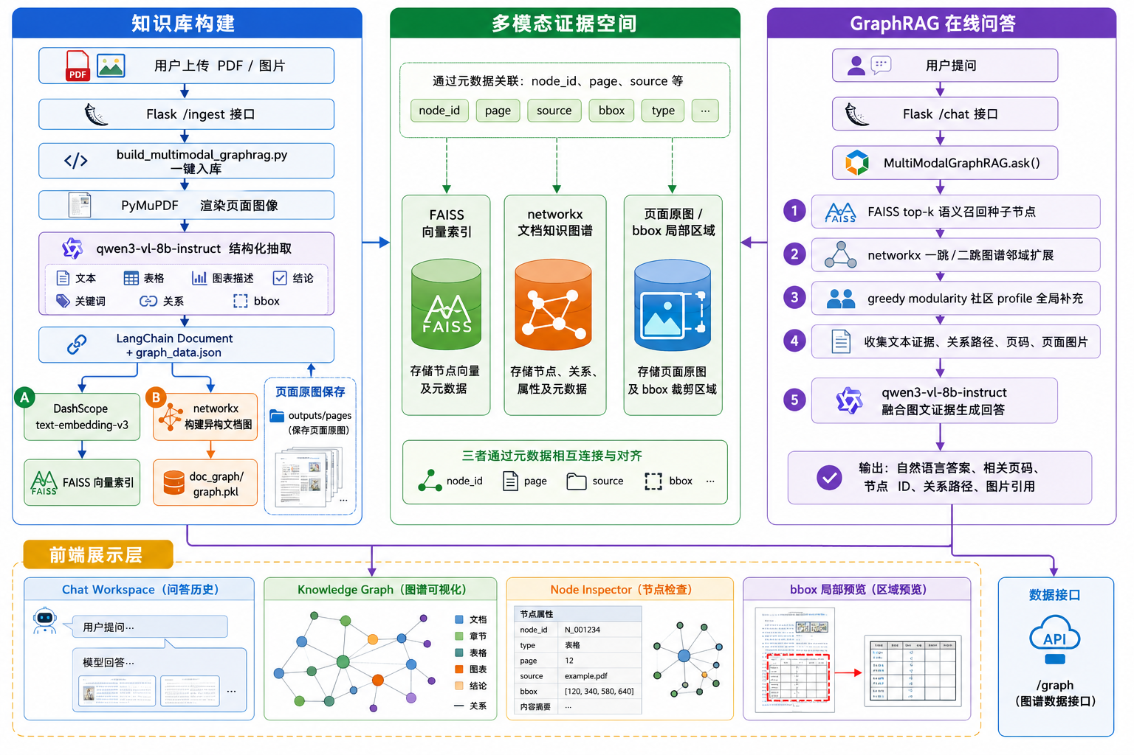
系统架构
知识库构建链路（左）+ 在线问答链路（右）+ 前端展示层（下）

Slide 4
实验设计
数据集
评测指标
自建长文档测试集（3-5 篇论文/技术文档）
ANLS
平均归一化编辑相似度
DocVQA 验证子集（单页文档问答）
Exact Match
预测与标准答案完全匹配
ChartQA 子集（图表推理问题）
引用命中率
页码/图号/节点覆盖真实证据
证据召回率
top-k + 图扩展包含标注依据
图谱有效性
开启/关闭图扩展的多跳题差异
消融实验：Full（完整系统） / No-Graph（关闭图谱扩展） / No-Image（关闭页面原图）

Slide 5
系统 Demo 展示
Chat Workspace
Knowledge Graph
用户提问与模型回答交互界面
vis-network 可视化文档图谱
Node Inspector
上传与入库
节点内容、页码、bbox 局部预览
PDF/图片上传、解析、索引一键完成
前端基于原生 HTML/CSS/JS + vis-network 构建，支持图谱交互与节点详情查看

Slide 6
算力预算与时间计划
算力与成本
后续计划
本地计算
CPU 即可
第 1 周
清理图谱噪声、优化关键词过滤
GPU
非必需（API 调用）
第 2 周
存储
百 MB ~ 数 GB
构建自建测试集、补充 DocVQA
第 3 周
API 成本
与页数/问题数相关
消融实验：Full / No-Graph / No-Image
网络
构建和问答时需要
第 4 周
完善前端、整理报告与答辩材料
当前进度：工程骨架、文档解析、向量索引、图谱构建、GraphRAG 问答、Web 演示、评测框架 均已完成初版

Slide 7
参考文献
[1] Lewis, P. et al. (2020). Retrieval-Augmented Generation for Knowledge-Intensive NLP Tasks. NeurIPS 2020.
[2] Edge, D. et al. (2024). From Local to Global: A Graph RAG Approach to Query-Focused Summarization. arXiv:2404.16130.
[3] Microsoft GraphRAG Documentation. Query Engine & Indexing Overview.
[4] Mathew, M. et al. (2021). DocVQA: A Dataset for VQA on Document Images. WACV 2021.
[5] Masry, A. et al. (2022). ChartQA: A Benchmark for QA about Charts. Findings of ACL 2022.
[6] Faysse, M. et al. (2024). ColPali: Efficient Document Retrieval with Vision Language Models. arXiv:2407.01449.
[7] Qwen Team. Qwen3-VL official repository & model card.
[8] Dong, K. et al. (2025). MMDocRAG: Benchmarking Retrieval-Augmented Multimodal Generation for Document QA.
[9] Bu, C. et al. (2025). Query-Driven Multimodal GraphRAG. Findings of ACL 2025.

Slide 8
感谢聆听
欢迎提问与建议

